Slide 1
Клинический пример Девочка С.

Slide 2
Родилась в РД г.Выборг. В возрасте 4 суток поступила в ОПН ПЦ с диагнозом:
Синдром Дауна ?
ВПР бронхолегочной системы?
Врожденный стридор. ДН I-II степени.
ВПС: ДМЖП?

Slide 3
Анамнез :
Беременность II, на фоне ОРВИ 4 раза за беременность, анемии средней тяжести. Rh (-) тип крови (титр ат положит., в 30 нед. – анти Rh Ig. )
В 20, 24,30 недель по УЗИ плода – бронхолегочная киста правого легкого, гипоплазия костей носа. Высокий риск хромосомной аномалии.
Роды II, преждевременные в 36 0/7недель. Ранее излитие вод. Околоплодные воды светлые.

Slide 4
При рождении:
Срок гестации 36 0/7 недель.
Масса тела – 2500 гр.
Длина 47 см.
Окр головы 32 см.
Окр.груди 29 см.
По шкале Апгар 8/9 баллов.
По шкале Сильвермана 0-1 балл.

Slide 6
Состояние средней тяжести (ЧДД 60 в мин, проводные хрипы, умеренная гипорефлексия).
Фенотипические признаки болезни Дауна.
Переведена в ПИТ (SpO2 86-90%).
Помещена в кислородную палатку (FiO2 1.0, flow 5 л/мин - SpO2>95% .
В динамике – перевод на NCPAP.
Искусственное энтеральное питание через зонд (без особенностей) и инфузионная терапия с первых часов жизни.
ДН I-II степени по типу врожденного стридора.

Slide 7
В возрасте 4 суток перевен в ОПН ПЦ СПбГПМУ
При поступлении состояние средней степени тяжести, обусловлено дыхательной недостаточностью.
Механика дыхания с втяжением нижних межреберий. ЧД 52 в мин, при беспокойстве до 60-65 в мин.
Шумное свистящее дыхание.

Slide 8
Отмечались эпизоды десатурации с 5 сут.ж.
Респираторная поддержка в виде носовых канюль до 9 сут. жизни, без дополнительного кислорода→ без респираторной поддержки.
Из ВДП санировалась светлая мокрота.
Энтеральное питание получала через зонд, усваивала.
Стабильно прибавляла в весе.

Slide 9
Данные лабораторных и инстументальных методов исследований:
Клинический, биохимический анализ крови без патологии.
По КОС субкомпенсированный респираторный ацидоз с положительной динамикой.
Кариотип 47,ХХ, +21.

Slide 10
Rg-грамма оганов грудной полости на 4 с.ж:
Легкие расправлены. Легочный рисунок диффузно усилен и деформирован.
НСГ 9 с.ж.: УЗ-картина возрастной нормы.
Эхо-КГ 9 с.ж: ВПС: ДМЖП.
УЗИ брюшной полости: деформация желчного пузыря.
КТ грудной полости 10 с.ж: Признаки кистовидного образования на границе S4,S8 правого легкого. Нарушение бронхиальной проходимости обоих легких.

Slide 11
ЭЭГ на 10 с.ж: Умеренные изменения биоэлектрической активности головного мозга. Нейрофизиологическая незрелость.
Фиброларингоскопия на 11 с.ж: ВПР гортани: Ларингомаляция.

Slide 12
Осмотры специалистов:
Невролог 4 с.ж: Перинатальное гипоксически-ишемическое поражение ЦНС, острый период. Синдром мышечной гипотонии в составе синдрома Дауна.
Генетик: Трисомия по 21 хромосоме.

Slide 13
Офтальмолог 10 с.ж: двусторонний врожденный стеноз носослезного протока, осложненный дакриоциститом.
Кардиолог 11 с.ж: ВПС: ДМЖП (подаортальный). НК I ст. Открытое овальное окно.
Хирург 15 с.ж: Кистоаденоматозная мальформация II типа нижней доли правого легкого.

Slide 14
В возрасте 20 с.ж переводиться в ДГБ г.Выборг.
Основной:
Кистоаденоматозная мальформация II типа нижней доли правого легкого.
Сопутствующие:
Синдром Дауна
ВПР гортани: Ларингомаляция.
Перинатальное гипоксически-ишемическое поражение ЦНС, Острый период. Синдром мышечной гипотонии в составе синдрома Дауна.
Недоношенность, срок гестации 36 0/7 недель.

Slide 15
В возрасте 4-х месяцев 6 с.ж. поступила в ОПН и ДГВ Перинатального Центра СПбГПМУ.

Slide 16
При поступлении в ОПН и ДГВ:
состояние средней степени тяжести, обусловленное дыхательной недостаточностью.
Механика дыхания с втяжением нижних межреберий. ЧД =68-76 в минуту. При беспокойстве нарастает до 90 в минуту.
Стридорозное дыхание.

Slide 17
Обследование в отделении:
Rg-ма органов грудной полости в прямой проекции в 4 мес 20 с.ж мес: лёгкие расправлены, воздуха в плевральных полостях нет. С обеих сторон застойные явления. Неравномерное двустороннее вздутие. Синусы свободные. Контуры диафрагмы и средостения нечёткие в медиальных отделах. Тень средостения расширена в поперечнике.

Slide 19
НСГ5 мес :левая вентрикулодилятация за счет затылочных рогов, S>D. Постгипоксические изменения.
ЭхоКГ 4 мес. 15 с.ж : ВПС: ДМЖП. ООО. Незначительное увеличение размеров левого предсердия. Жидкость в полости перикарда, плевральных синусах не визуализируется.

Slide 20
КТ грудной клетки 4 мес.15 с.ж. : КТ-картина треугольного уплотнения на границе S4-S8 справа. Неравномерная пневматизация легочной ткани.
Фиброларингоскопия 4 мес. 20 с.ж: ВПР гортани:Задняя расщелина гортани 1 ст. Ларингомаляция.

Slide 21
Осмотр специалистов:
Невролог 5 мес.: перинатальное гипоксически-ишемическое поражение ЦНС, ранний восстановительный период. Синдром Дауна. Синдром гипервозбудимости ЦНС. Синдром мышечной гипотонии.
Кардиолог 5 мес: Врожденный порок сердца: дефект межжелудочковой перегородки (подаортальный). ООО. НК 1 ст.

Slide 22
ЛОР : расщелина гортани 1 ст. Лаингомаляция.
Для коррекции ВПР гортани ребенок переводился в ЛОР – отделение в возрасте 5 мес.
Операции:
Постановка трахеостомы.
Прямая опорная микровидеоларингоскопия. Пластика задней расщелины гортани от 21.03.17.
Декануляция трахеостомы от 06.04.17.

Slide 23
В возрасте 5 мес. 17 дней переведена в отделение кардиохирургии.
Операция: Пластика ДМЖП.

Slide 24
Диагноз:
Основной:
Врожденный порок сердца: дефект межжелудочковой перегородки (подаортальный). НК 1ст. Открытое овальное окно. Радикальная коррекция ВПС.
Синдром Дауна.
Сопутствующие:
ВПР гортани: Задняя расщелина гортани 1 ст. Ларингомаляция. Состояние после ларингопластики.
Синдром мышечной гипотонии в составе синдрома Дауна. Задержка психомоторного развития.
Недоношенность, срок гестации 36 недель.

Slide 25
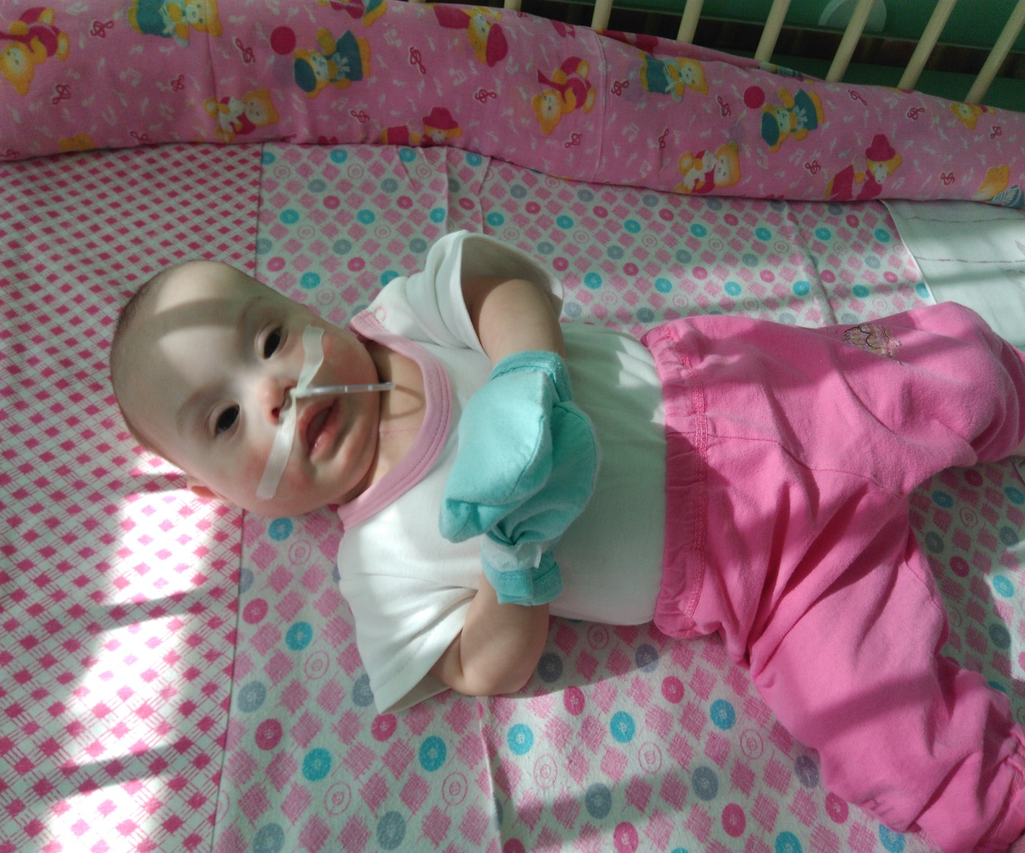
6 месяцев

Slide 27
Вывод
При наличии дыхательных нарушений необходимо проводить дифференциальную диагностику, в том числе с заболеваниями, не связанными с патологией бронхо-легочной системы.

Slide 28
Спасибо за внимание

